Slide 1
Programmering og Problemløsning
15.2: Skak

Slide 2
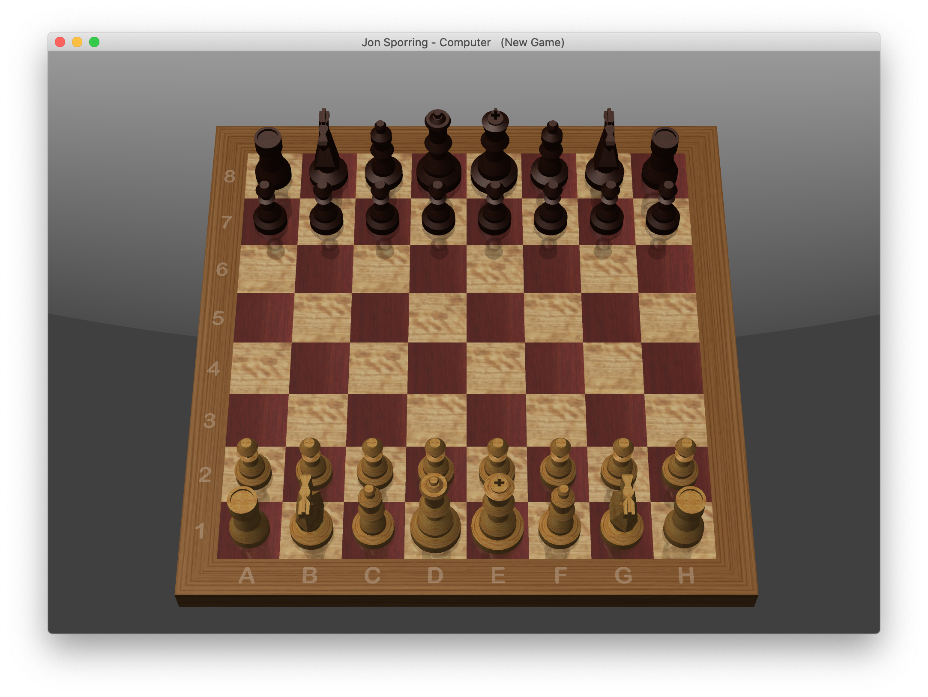

Slide 3
Opgave: chess.fs, pieces.fs, chessApp.fsx
Trin til at forstå koden:
Oversæt og kør. Virker den? Ser output ok ud?
Skab overblik over koden.
Forstå detaljer i koden.
1. Oversæt og kør f.eks. med:
% fsharpc chess.fs pieces.fs chessApp.fsx
% mono chessApp.exe
2. Overblik
Hvilke klasser er der, hvilke medlemmer (members) har de?
Tegn et UML diagram med relationer og medlemmer

Slide 4
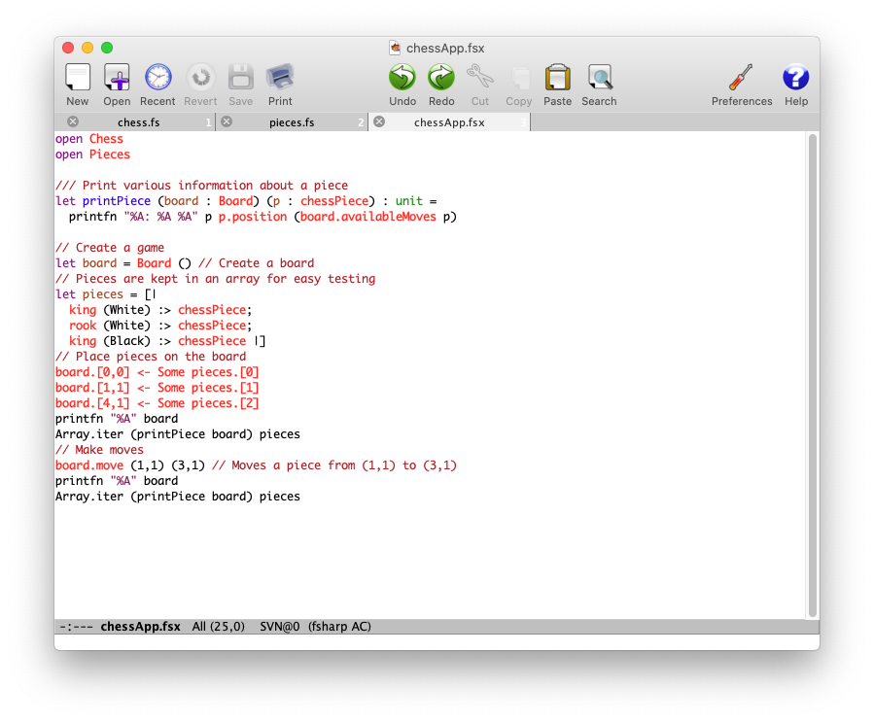

Slide 5
Dobbelt List.map
Alle kombinationer af bogstaver og tal:
> List.map (fun d -> "a"+d) ["1"; "2"; "3"];;
val it : string list = ["a1"; "a2"; "a3"]
> List.map (fun l -> List.map (fun d -> l+d) ["1";"2";"3"]) ["a"; "b"];;
val it : string list list = [["a1"; "a2"; "a3"]; ["b1"; "b2"; "b3"]]
Alle kombinationer af funktioner og tal:
> let indToRel = [
fun elm -> (elm,0); // South by elm
fun elm -> (-elm,0); // North by elm
fun elm -> (0,elm); // West by elm
fun elm -> (0,-elm) // East by elm
]
- List.map (fun e -> List.map e [1..7]) indToRel;;
val it : (int * int) list list =
[[(1, 0); (2, 0); (3, 0); (4, 0); (5, 0); (6, 0); (7, 0)];
[(-1, 0); (-2, 0); (-3, 0); (-4, 0); (-5, 0); (-6, 0); (-7, 0)];
[(0, 1); (0, 2); (0, 3); (0, 4); (0, 5); (0, 6); (0, 7)];
[(0, -1); (0, -2); (0, -3); (0, -4); (0, -5); (0, -6); (0, -7)]]

Slide 6
Mere om dobbelt List.map
Alle kombinationer af funktioner og tal:
> let indToRel = [
fun elm -> (elm,0); // South by elm
fun elm -> (-elm,0); // North by elm
fun elm -> (0,elm); // West by elm
fun elm -> (0,-elm) // East by elm
]
- List.map (fun e -> List.map e [1..7]) indToRel;;
Kombinationer med alternative List.map function og currying:
> let altMap lst e = List.map e lst
- List.map (altMap [1..7]) indToRel;;
val it : (int * int) list list =
[[(1, 0); (2, 0); (3, 0); (4, 0); (5, 0); (6, 0); (7, 0)];
[(-1, 0); (-2, 0); (-3, 0); (-4, 0); (-5, 0); (-6, 0); (-7, 0)];
[(0, 1); (0, 2); (0, 3); (0, 4); (0, 5); (0, 6); (0, 7)];
[(0, -1); (0, -2); (0, -3); (0, -4); (0, -5); (0, -6); (0, -7)]]

Slide 7
Mere om dobbelt List.map
Kombinationer med alternative List.map function og currying:
> let altMap lst e = List.map e lst
- List.map (altMap [1..7]) indToRel;;
val it : (int * int) list list =
[[(1, 0); (2, 0); (3, 0); (4, 0); (5, 0); (6, 0); (7, 0)];
[(-1, 0); (-2, 0); (-3, 0); (-4, 0); (-5, 0); (-6, 0); (-7, 0)];
[(0, 1); (0, 2); (0, 3); (0, 4); (0, 5); (0, 6); (0, 7)];
[(0, -1); (0, -2); (0, -3); (0, -4); (0, -5); (0, -6); (0, -7)]]
Kombinationer med swap og currying:
> let swap f a b = f b a
- List.map (swap List.map [1..7]) indToRel;;
val it : (int * int) list list =
[[(1, 0); (2, 0); (3, 0); (4, 0); (5, 0); (6, 0); (7, 0)];
[(-1, 0); (-2, 0); (-3, 0); (-4, 0); (-5, 0); (-6, 0); (-7, 0)];
[(0, 1); (0, 2); (0, 3); (0, 4); (0, 5); (0, 6); (0, 7)];
[(0, -1); (0, -2); (0, -3); (0, -4); (0, -5); (0, -6); (0, -7)]]

Slide 8
Upcasting og downcasting med [<AbstractClass>]
Upcasting i pieces.fs
let pieces = [|
king (White) :> chessPiece;
rook (White) :> chessPiece;
king (Black) :> chessPiece |]
Upcasting:
+ vi kan maskere forskellige brikker som same type i listen
- Når vi skal bruge brikkernes specielle træk skal vi downcaste, men til hvilken type?
Skal brættet bruge downcasting for at få adgang til candiateRelativeMoves?
Nej! Abstrakte metoder beholder deres implementation ved upcasting

Slide 9
Hvad gør?
member this.availableMoves (piece : chessPiece) : (Position list * chessPiece list) =
match piece.position with
None ->
([],[])
| Some p ->
let convertNWrap =
(relativeToAbsolute p) >> this.getVacantNOccupied
let vacantPieceLists = List.map convertNWrap piece.candiateRelativeMoves
// Extract and merge lists of vacant squares
let vacant = List.collect fst vacantPieceLists
// Extract and merge lists of first obstruction pieces and filter out own pieces
let opponent =
vacantPieceLists
|> List.choose snd
(vacant, opponent)(*//§\label{chessBoardEnd}§*)

Slide 10
Spørgsmål til opgave 11g?

